Slide 1

20XX
铁路12306系统中期汇报
此处添加您的副标题文字说明解释文字内容此处添加您的副标题文字说明解释文字内容处添加您的副标题文字说明添加您的
汇报人：
小组成员：董孟哲 孟德轩

Slide 2

目
录
失败案例
完成情况与需求树
contents
01
02
03
04
成功案例
协作与展望

Slide 3
PPT模板 http://www.1ppt.com/moban/
需求树
- 车票查询 → 条件输入（出发地/到达地/日期）→ 列表展示/ 筛选 → 进入详情
- 车次详情 → 车次基本信息/停靠站 → 座位类型与价格
- 订单管理 → 订单创建/填写 → 支付状态/订单列表与详情
- 鉴权 → 登录（口令/短信）→ 注册（校验/验证码/入库）→ 服务条款/隐私政策
- 个人中心 → 用户信息展示/账户设置/订单历史
数量统计：
- 已总结场景数：5
- 已完成（端到端）：1（注册）
- 部分完成：4（车票查询、车次详情、订单管理、登录）
- 未完成：1（个人中心）
1

Slide 4
1
首页
3
快速查询表单与校验
1
4
路由入口
查询跳转
2
轮播与导航
5
后端首页接口

Slide 5
1
登录页
未完成
路由与页面
短信验证
登录成功跳转
会话创建
忘记密码

Slide 6




1
注册页
注册对话
发送验证码并展示弹窗
完成注册与跳转
注册弹窗组件
后端路由齐备
已完成
已完成
已完成
已完成
已完成

Slide 7
PPT模板 http://www.1ppt.com/moban/
成功案例
模型+测试驱动
2

Slide 8
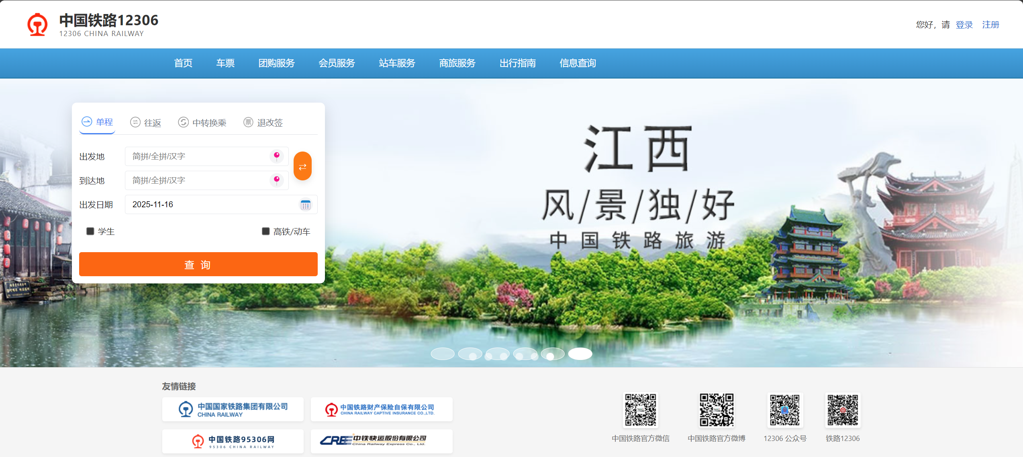
首页

Slide 9
PPT模板 http://www.1ppt.com/moban/
失败案例
3

Slide 10
PPT模板 http://www.1ppt.com/moban/
团队协作与展望
- 协作现状：需求→接口契约→后端→前端→测试，接口覆盖查询/详情/订单/鉴权
- 待改进：
_ 登录成功跳转与忘记密码页面
_ 首页消费后端内容接口
_ 个人中心API与页面
- 近期计划（至11/17）：
_ 补登录成功跳转：`frontend/src/pages/LoginPage.tsx:73-77`
_ 首页接入 `GET /api/auth/homepage`
_ 落地忘记密码页面，使用 `GET /api/auth/forgot-password`
_ 规划并实现个人中心API（资料、订单汇总）
4

Slide 11
展示页
添加适当的文字，一页的文字最好不要超过200，添加您的详细描述和详细介绍添加您的详细描述和详细介绍内容
01
添加适当的文字，一页的文字最好不要超过200，添加您的详细描述和详细介绍添加您的详细描述和详细介绍内容
02
添加适当的文字，一页的文字最好不要超过200，添加您的详细描述和详细介绍添加您的详细描述和详细介绍内容
03
添加适当的文字，一页的文字最好不要超过200，添加您的详细描述和详细介绍添加您的详细描述和详细介绍内容
04

Slide 12
Q&A
为何首页不接入后端内容接口？
个人中心缺失的计划？
登录后未自动跳转的影响？
余票实时与排序如何保障？

